Slide 1
ПЛАН- КОНСПЕКТ ИНТЕГРИРОВАННОГО УРОКА
ИСТОРИИ, АНГЛИЙСКОГО ЯЗЫКА ПО ТЕМЕ
«ДВЕ СВЕРХДЕРЖАВЫ: СОЮЗНИКИ ИЛИ ПРОТИВНИКИ?» (11 кл)
Мардоленова О.В., учитель истории
Варфоломеева Н.И., учитель англ.языка

Slide 2
Расстановка сил на мировой арене
Англия
Франция
Германия
Италия
Япония
США
СССР

Slide 3
Две сверхдержавы: союзники или противники?

Slide 4
Сверхдержава
Консолидация
Доктрина
Сдерживание
Отбрасывание
Конфронтация

Slide 5
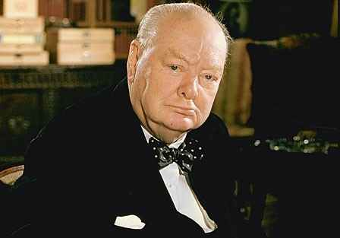
Уинстон Черчилль
22.05.1945
«Немыслимое»

Slide 6
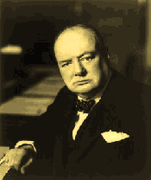

Winston Churchill
(30 November 1874–24 January 1965) was a British politician who served as Prime Minister of the United Kingdom from 1940 to 1945 and again from 1951 to 1955. A noted statesman, orator and strategist, Churchill was also an officer in the British Army. A prolific author, he won the Nobel Prize in Literature in 1953 for his own historical writings.

Slide 7
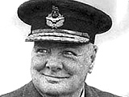
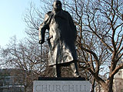
Winston Churchill
Born: 30 November 1874 at Blenheim Palace, Oxfordshire
First entered Parliament: 3 October 1900
Age he became PM: 65 years, 163 days; 76 years, 331 days
Maiden Speech: 18 February 1901 in the debate on the King's Speech on the Boer War
Total time as PM: Eight years, 240 days
Died: 24 January 1965 28 Hyde Park Gate, London
Nickname: "Winnie"
Education: Harrow and Royal Military College, Sandhurst
Family: Churchill was the elder of two sons. He was married to Clementine Hozier, and had one son and four daughters
Interests: Painting, polo, board games
Frustrated and in poor health, he resigned in 1955, aged 81. After his death in 1965, Churchill's body lay in state for three days at Westminster Hall before his state funeral, attracted millions of mourners.

Slide 8
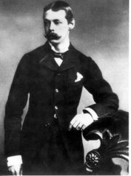
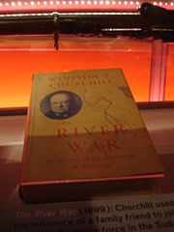
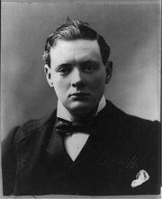
The River War, one of Churchill's first books was published in 1899, a year after his first published work The Malakand Field Force in 1898
A young Winston Churchill on a lecture tour of the United States in 1900
Winston Churchill's father - Lord Randolph Henry Spencer Churchill

Slide 9
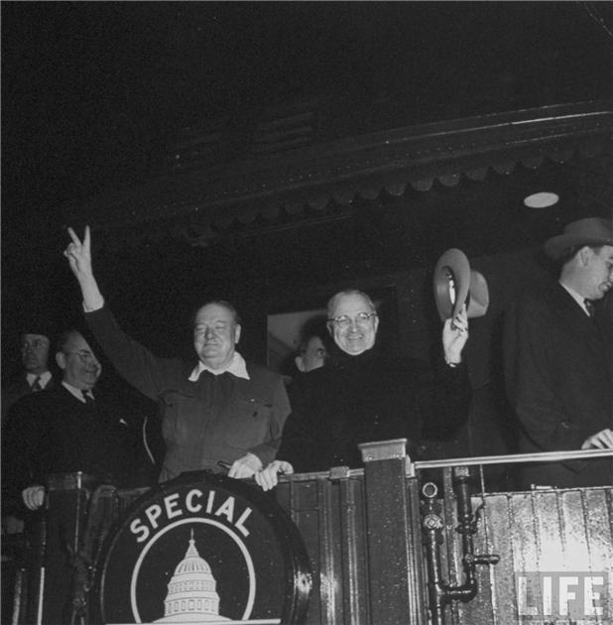

Slide 10
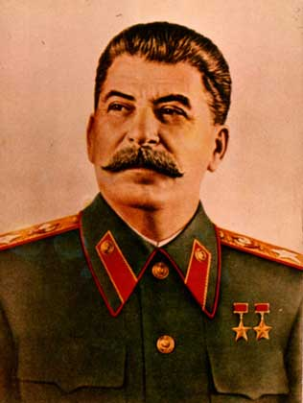

Slide 11
Доктрина Трумэна
1947 год

Slide 12
The Doctrine “Control of communism” do not widening of sphere of influence of the USSR any more
The Doctrine “Dropping of communism” is to return of the USSR to former border

Slide 13
Доктрина «сдерживания коммунизма» - не допустить дальнейшего расширения сферы влияния СССР
Доктрина «отбрасывания коммунизма» - возвращение СССР к прежним границам

Slide 14
План Маршалла
5 июня 1947 года

Slide 15
Две сверхдержавы: союзники или противники?

Slide 16
ХОЛО́ДНАЯ ВОЙНА́
«
термин, обозначающий состояние военно-политической конфронтации государств и групп государств, при которой ведется гонка вооружений, применяются экономические меры давления (эмбарго, блокада экономическая и т. п.), осуществляется организация военно-стратегических плацдармов и баз.

Slide 17
нейтральная информация
эмоции и чувства
размышление
открытие
прогноз

